Slide 1

Zadovoljstvo zaposlenih zdravstvenih radnika
ZBO
2023

Slide 2
Zdravstvene ustanove ZBO

Slide 3
Zadovoljstvo zaposlenih radnika zbo

Slide 4
Stres, napetost, pritisak...
N= 1190
Missing=6,4%

Slide 5
Promena
U narednih 5 godina vi biste najradije
Zadovoljstvo
Uzimajući sve u obzir ocenite vaše zadovoljstvo poslom koji obavljate

Slide 6
Struktura zaposlenih u zbo
Po polu

Slide 7
Starosna struktura zaposlenih u zbo

Slide 8
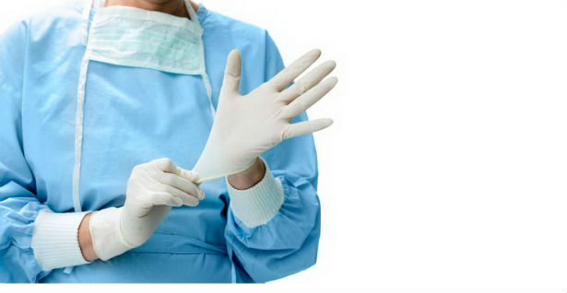
Zanimanja zaposlenih u zdravstvu ZBO
11,6% obavlja neku od rukovodećih funkcija
Dok oko 89% zaposlenih, nije odgovorilo, radi li još neke dodatne poslove

Slide 9
hvala
Davorka Bosnić
Dipl psiholog ZZJZ Sombor 2024

